Slide 1
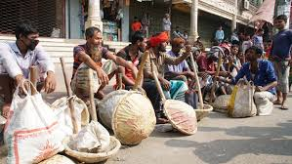
আজকের মাল্টিমিডিয়া ক্লাসে সবাইকে স্বাগতম

Slide 2
পরিচিতি
জাহাঙ্গীর হোসেন
সহকারী শিক্ষক
রনসী সরকারী প্রাথমিক বিদ্যালয়
মোবাইল নম্বরঃ ০১৭১২৮১১৭০৫
ইমেইলঃsyljahangir@gmail.com
শ্রেণিঃ ৪র্থ
বিষয়ঃবাংলাদেশ ও বিশ্বপরিচয়
অধ্যায়ঃ৭ , কাজের মর্যাদা
পাঠঃ শ্রমজীবী

Slide 3
এসো একটি অডিও শুনি

Slide 4
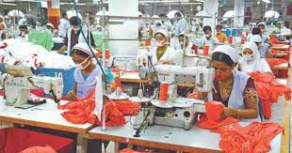
ছবিতে তোমরা কি দেখতে পাচ্ছ ?
কারখানার শ্রমিক

Slide 5
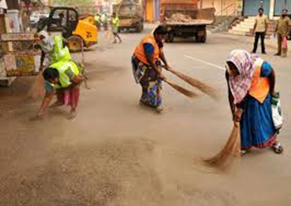
এই ছবিতে কি দেখতে পাচ্ছ ?
পরিচ্ছন্নতা কর্মী

Slide 6
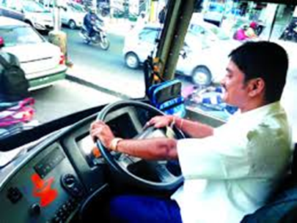
এই ছবিতে কি দেখা যায় বলত ?

Slide 7
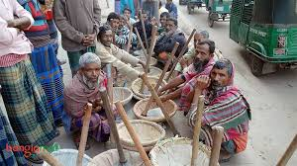
আজকের পাঠ
শ্রমজীবী

Slide 8
এই পাঠ শেষে শিক্ষার্থীরা...
৬.১.১ শ্রমের গুরুত্ব বলতে পারবে।
৬.২.১ সমাজে সকল পেশাজীবীর অবদান বর্ণনা করতে পারবে।
৬.২.২ বিভিন্ন পেশাজীবীর গুরুত্ব বলতে পারবে।
৬.৩.১ নিজের হাতে কাজ করার গুরুত্ব উল্লেখ করতে পারবে।
৬.৩.২ দুই তিন ধরনের পেশাজীবীর কাজের বর্ণনা দিতে পারবে।

Slide 9
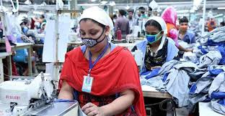
পাশের ছবিতে একটি কারখানায় পোশাক শ্রমিকদের দেখা যাচ্ছে।তারা দীর্ঘ সময় কাজ করে রপ্তানির জন্য পোশাক তৈরি করে।এটি আমাদের একটি অন্যতম গুরুত্বপূর্ণ শিল্প।
কারখানার শ্রমিক

Slide 10
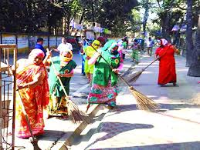
পরিচ্ছন্নতাকর্মীগণ বিদ্যালয়,অফিস,হাসপাতাল এবং রাস্তা পরিস্কার করে পরিবেশ পরিচ্ছন্ন ও নিরাপদ রাখেন।
পরিচ্ছন্নতা কর্মী

Slide 11
একক কাজ
১.পরিবহন শ্রমিক কারা?
২.পরিচ্ছন্নতাকর্মী কারা?

Slide 12
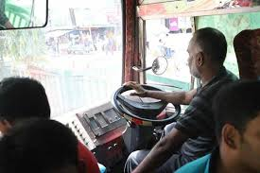
এক স্থান থেকে অন্য স্থানে চলাচলের জন্য এবং মালামাল আনা-নেয়ার জন্য আমরা যানবাহন ব্যবহার করি।যেমন নৌকা,রিক্সা, বাস,রেলগাড়ি,ট্রাক এবং ট্যাক্সি।এ সকল যানবাহনের জন্য চালকের প্রয়োজন।এই পেশাগুলোর সাথে জড়িত লোকজন হলো পরিবহন শ্রমিক।
পরিবহন শ্রমিক

Slide 13
জোড়ায় কাজ
* নিচের ছকের পেশাগুলো সম্পর্কে জোড়ায় আলোচনা কর।
তারা কোথায় এবং কি কাজ করেন তা লিখ।
পেশা | কাজের স্থান | কাজের ফলফোল
কারখানা শ্রমিক
পরিচ্ছন্নতাকর্মী
পরিবহন শ্রমিক

Slide 14
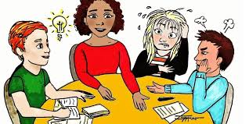
দলীয় কাজ
১.তোমার এলাকায় কর্মরত শ্রমিকরা কি ধরনের কাজ করেন?
২.কোন কোন কাজে পুরুষের সাথে নারীরাও কাজ করেন?
৩.এই পেশাগুলো আমাদের জন্য প্রয়োজন কেন?

Slide 15
মূল্যায়ন
১.পরিবহন শ্রমিকরা কি কাজ করে থাকেন ?
২.পরিচ্ছন্নতাকর্মীরা কি কাজ করে থাকেন?
৩.পরিবহন শ্রমিকরা কি কাজ করে থাকেন?

Slide 16
পরিকল্পিত কাজ
১. এ তিনটি পেশা ছাড়া এধরনের আরও একটি পেশার নাম লিখ।
২.বাক্যটি সম্পূর্ণ করঃ
আমাদের শ্রমিকদের সম্মান করা উচিত কারন.......................................................

Slide 17
শুভ বিদায়

